Slide 1





全国公开课系列———
百亿游资
奔腾进攻
经传投研
张明科
课程日期
2026/1/11
执业编号
投资顾问
A1120619100001
基金从业
A20250629000895

Slide 2
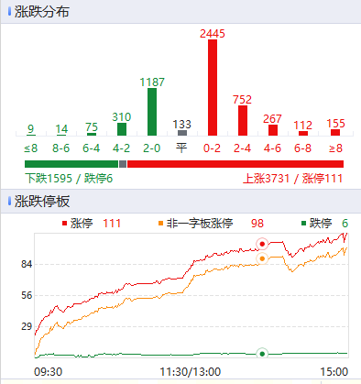
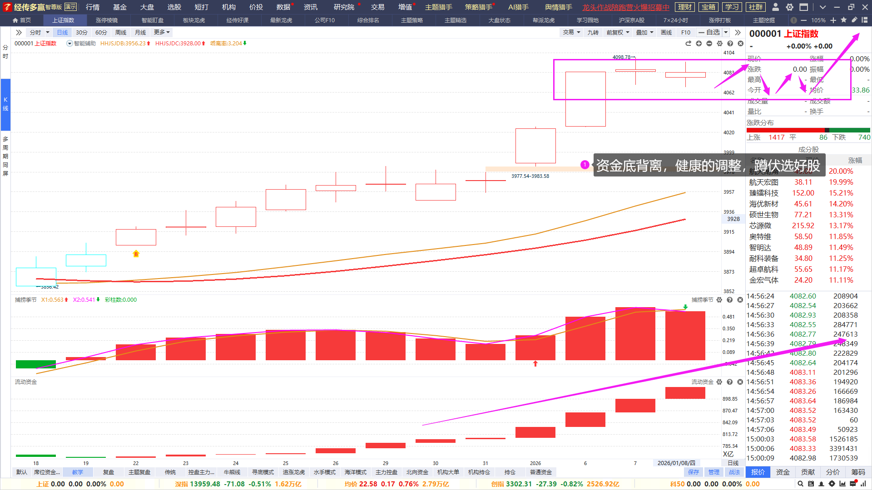
大盘及市场节奏
两市总成交3.12万亿，高位有火爆量能状态，是健康的；
操作思路：16连阳，游资保持高度进攻，资金底背离，打爆空头；
涨停复制-辅助线附近布局；紫旗回档-破位3天内出金叉；追涨龙虎-均线/熊线。

Slide 3
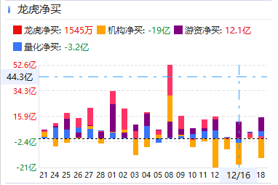
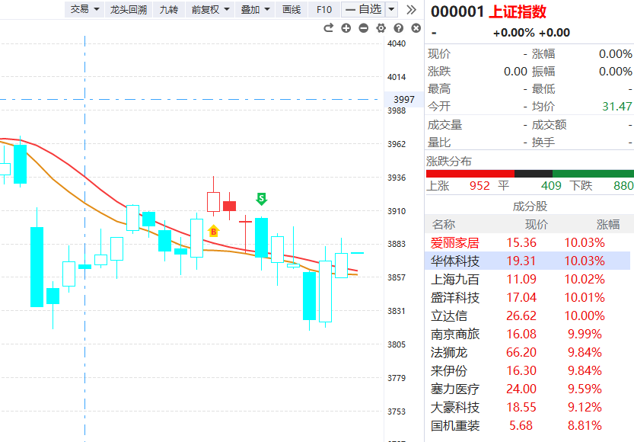

哪个部分最具价值？
 | 大多数人正确 | 大多数人错误
我们正确 | 1 | 2
我们错误 | 3 | 4
大跌+调整，不改游资进攻趋势
想收获远超市场平均收益？不是人云亦云，而要跟最强者走！

Slide 4
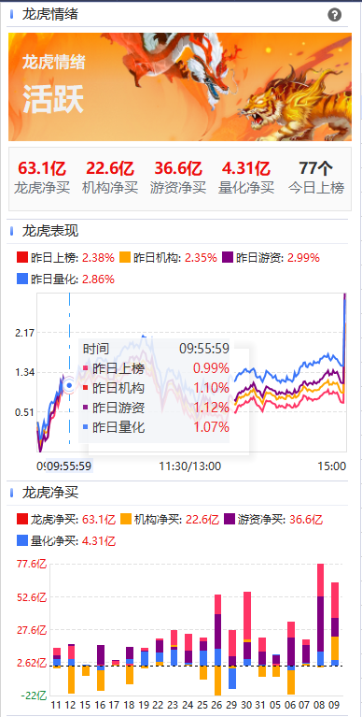
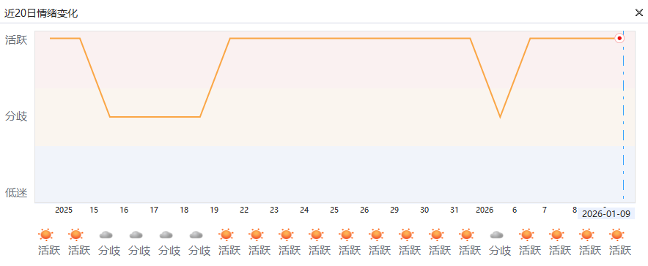
龙虎炒作情绪活跃
涨跌停的背后，是游资机构的短线推动为主，
龙虎情绪活跃代表龙虎进攻意见统一，炒作溢价能力强。
情绪3~5日活跃反映进攻性好，一两日不活跃不影响

Slide 5
盘前消息看点
序号 | 消息简要 | 具体消息 | 相关个股/解读
1 | 广州拟攻关可复用火箭技术 推动两大基地尽快落地 | 广州印发广州市加快建设先进制造业强市规划（2024—2035年），聚焦攻关可重复使用火箭技术，依托从化商业火箭液体动力系统试验中心及总装测试产业化基地，为中大型液体火箭研制提供坚实基础。推动南沙中科宇航液体火箭总装测试基地建设和黄埔星河动力火箭总装基地尽快落地，研发大推力、可复用液体火箭，打造低成本、高密度的航天发射能力。到2035年 打造具有全球影响力的天空之城。 | 继续利好商业航天 中科宇航：广百股份、越秀资本 星河动力：泰胜风能、华西股份
2 | 何小鹏：今年将规模量产人形机器人和飞行汽车 | 1月8日下午，小鹏汽车发布四款新车。何小鹏称，这是行业首个实现L4级初阶能力的物理世界大模型。他同时透露，今年小鹏将迎来物理AI的落地和规模量产，将开始运营Robotaxi、并规模量产人形机器人和飞行汽车。 | 港股通：小鹏汽车-W 小鹏概念：方正电机、光洋股份、东安动力、华安鑫创
3
4
5

Slide 6
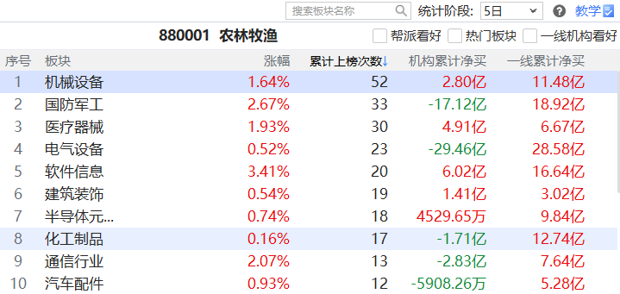
板块看点-龙虎
短打-席位密码-板块龙虎：龙虎累计上榜次数靠前，
游资机构扎堆炒作，易诞生超强势个股/热点
行业：电气设备、机械设备、建筑装饰、汽配、电气设备
主题：机器人、智驾、芯片、有色、化工、十五五-商业航天/6G

Slide 7

紫旗回档战法
资金：近10天出龙虎紫旗
(龙虎榜净买入，且有机构参与）
1
紫旗回档示意图
趋势：智能辅助线
跌破辅助线则为战法结束
2
3
买卖点：金叉死叉
有其他资金支持更好
追求进攻型龙虎，拉升调整后的潜力爆发波段

Slide 8



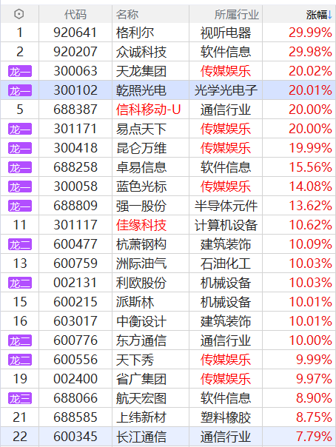
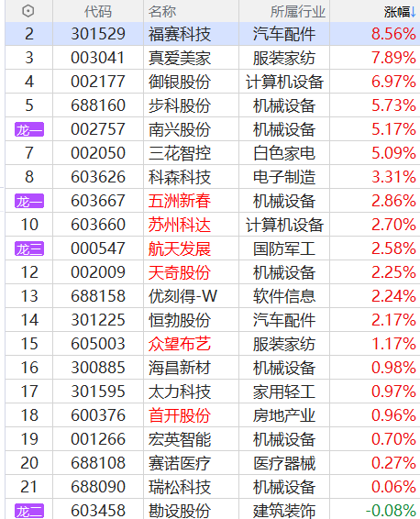
选股条件
盘中
盘后
选择紫旗（机构版以上），寻找金叉「进攻」初期的节奏
直接选「紫旗回档」，死叉3天以上，等待回档的「潜力」股
1月11

Slide 9
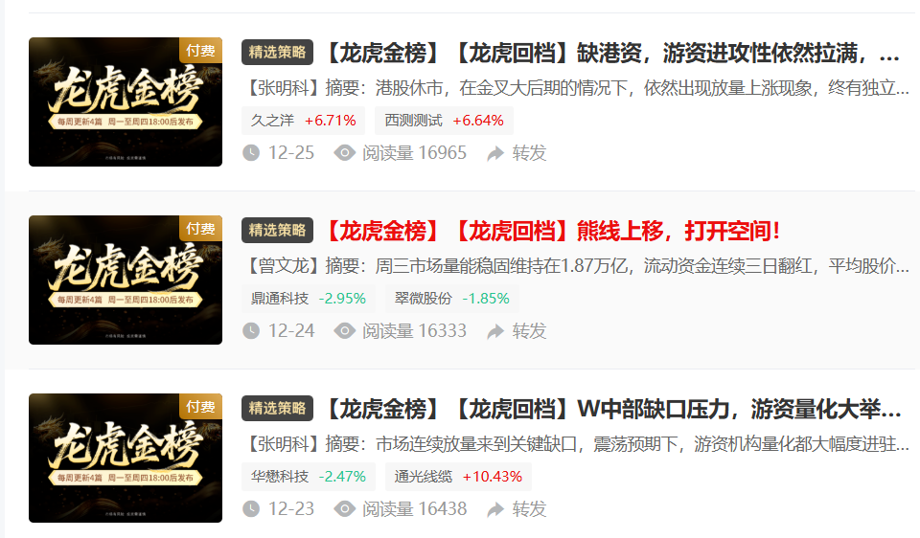
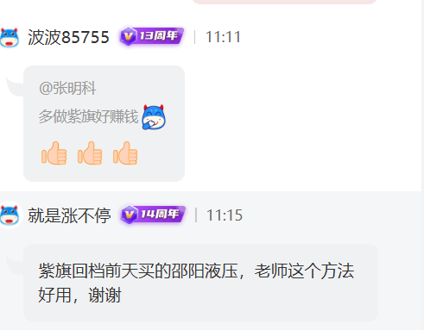
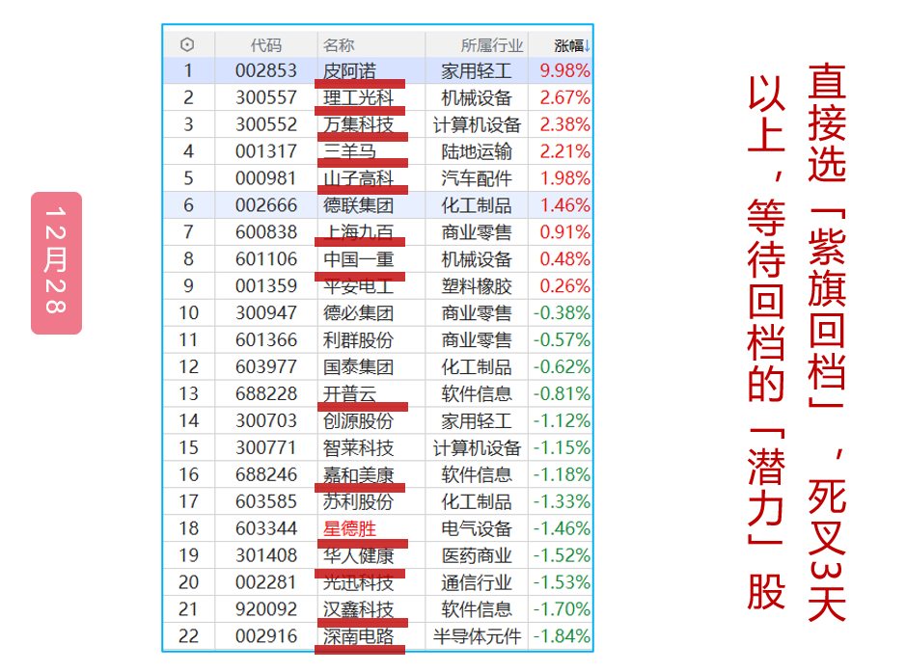
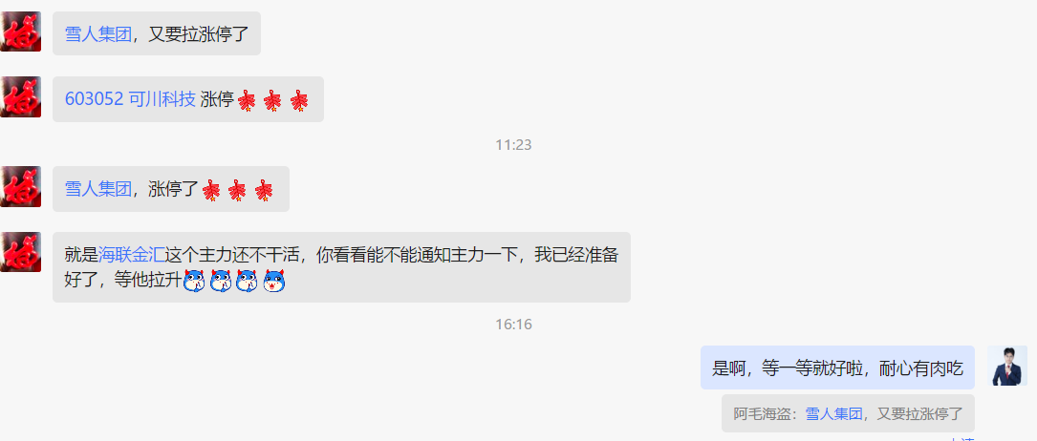
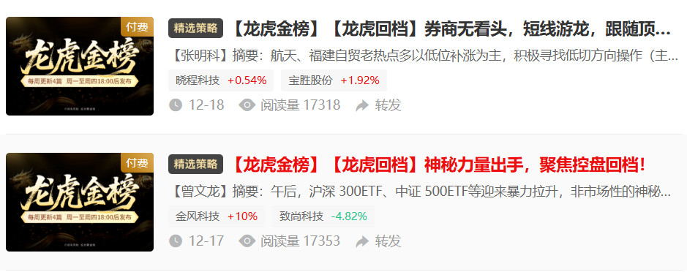
近期龙虎回档表现
学习+果断操作+耐心持股=迈向高手

Slide 10
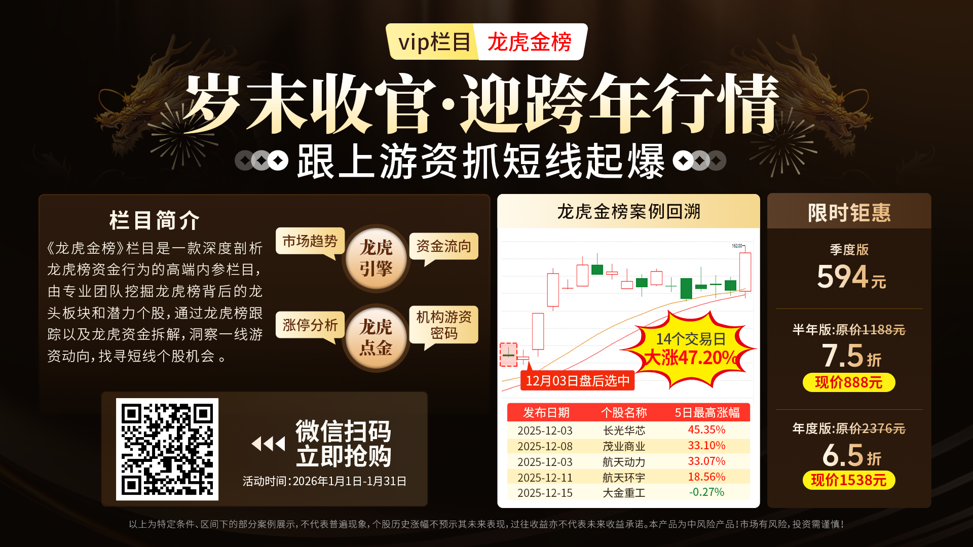
Notes:
https://neican.n8n8.cn/vip-column-h5/column-detail/6

Slide 11
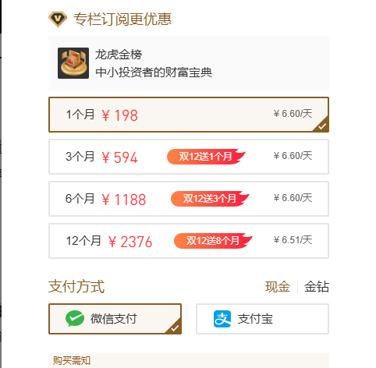

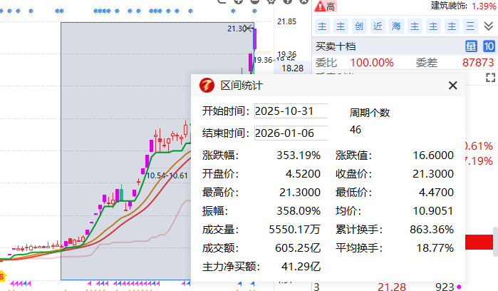
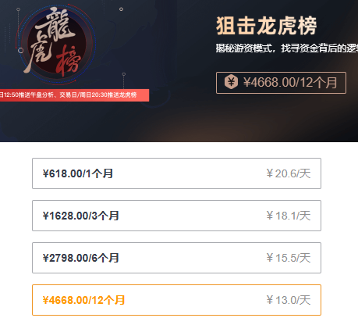

龙虎金榜
市场同类产品
扫码订阅《龙虎金榜》，畅享一周4篇（每篇2个龙虎标的）内容策略服务，助力挖掘更多强势龙虎方向！

Slide 12

Notes:
https://a1.n8n8.cn/pc-page/lhtj?open=renewal&pageId=400000980

